Slide 1
5 правил:
Правило піднятої руки.
Співпраця з однокласниками.
Уміння слухати.
Працювати творчо.
Працювати активно.

Slide 2
Людство
Жителі Землі
Дорослі
і діти
Частина живої природи

Slide 3
Зберіть слово, яке означає назву науки, що вивчає давні побут і культуру людського суспільства на основі речових пам’яток минулого .
о р і я л а х о г е
археологія

Slide 4
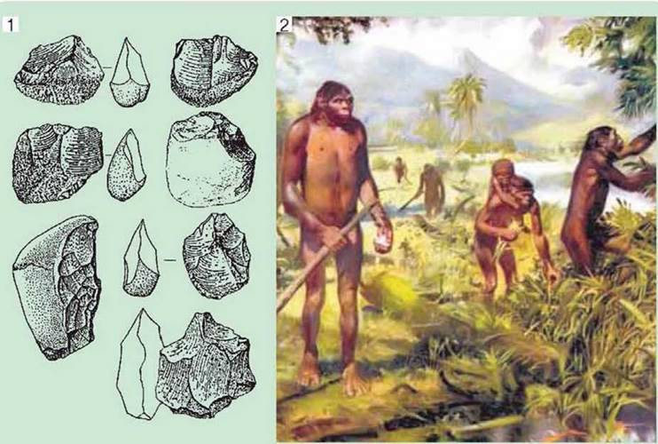
Збирання їстівних рослин

Slide 5
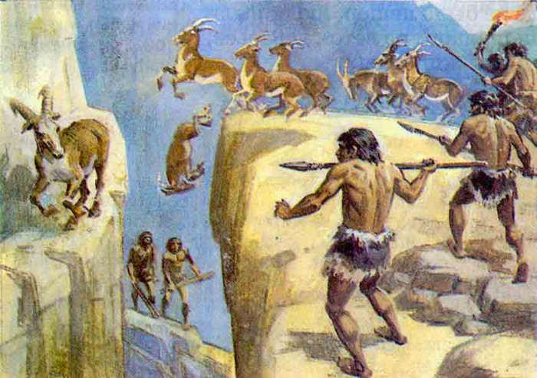
Мисливство

Slide 6
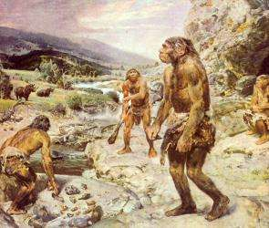
Рибальство

Slide 7
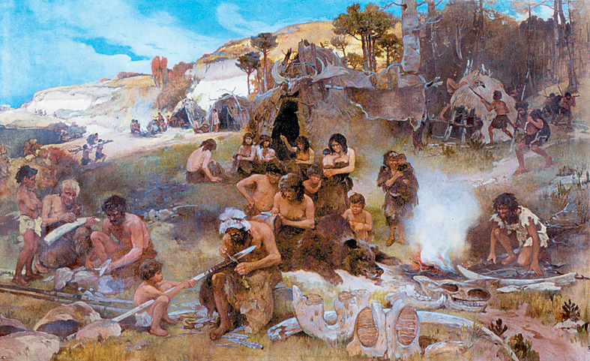
Люди жили групами

Slide 8
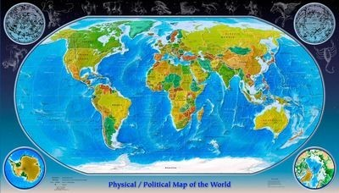
На всіх материках живуть люди
Нині на Землі 7 500 000 000 млрд.

Slide 11
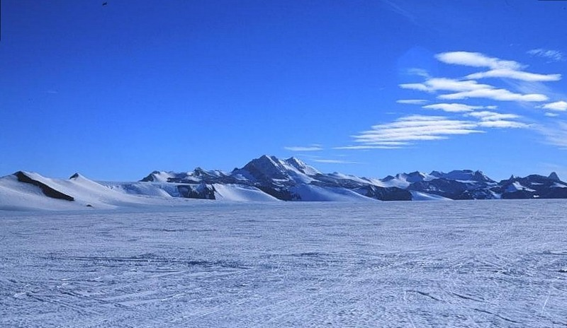
Полярні райони,
ь текст

Slide 19
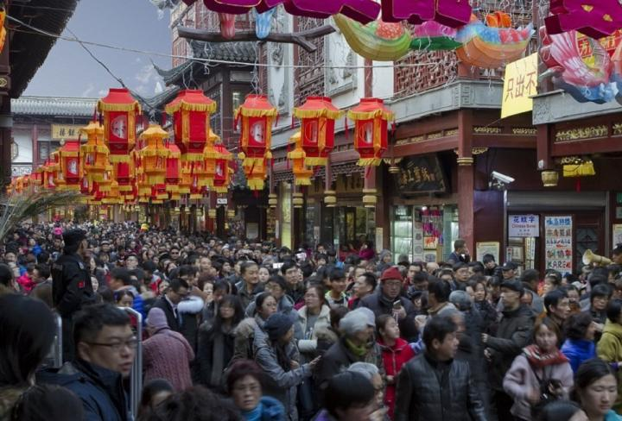
За чисельністю населення Китай займає І місце у світі

Slide 20
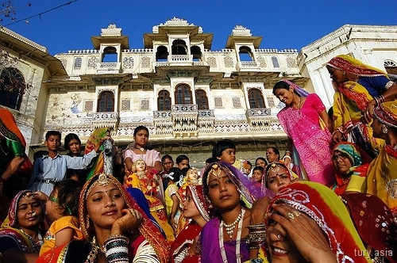
Населення Індії на ІІ місці у світі

Slide 22
Цікаво знати

Slide 24
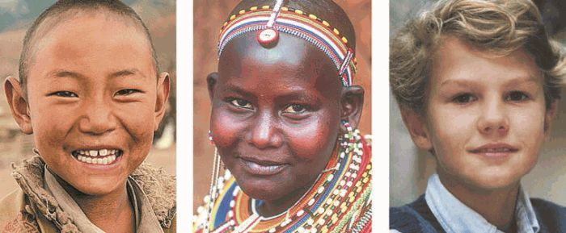
Раси людей

Slide 25
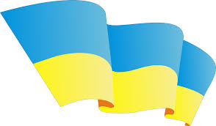
В Україні проживають 45 млн. людей. Щогодини народжується 55 осіб, помирає - 88. Середня тривалість життя українця становить 67,5 роки.
За оцінкою Державної служби статистики України, станом на 1 серпня 2017 року чисельність наявного населенняУкраїни становила 42 456 012 осіб^{[1]}

Slide 26
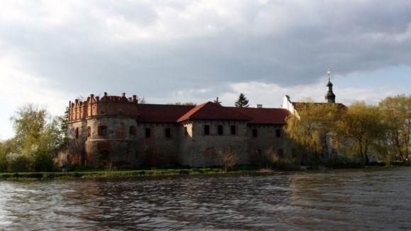

Slide 27
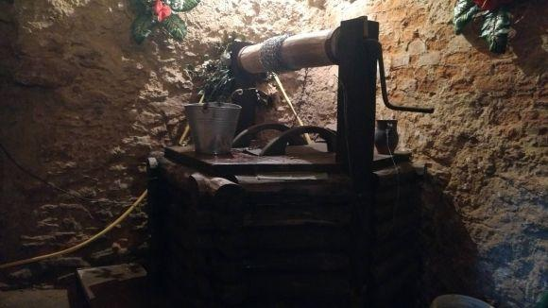

Slide 28
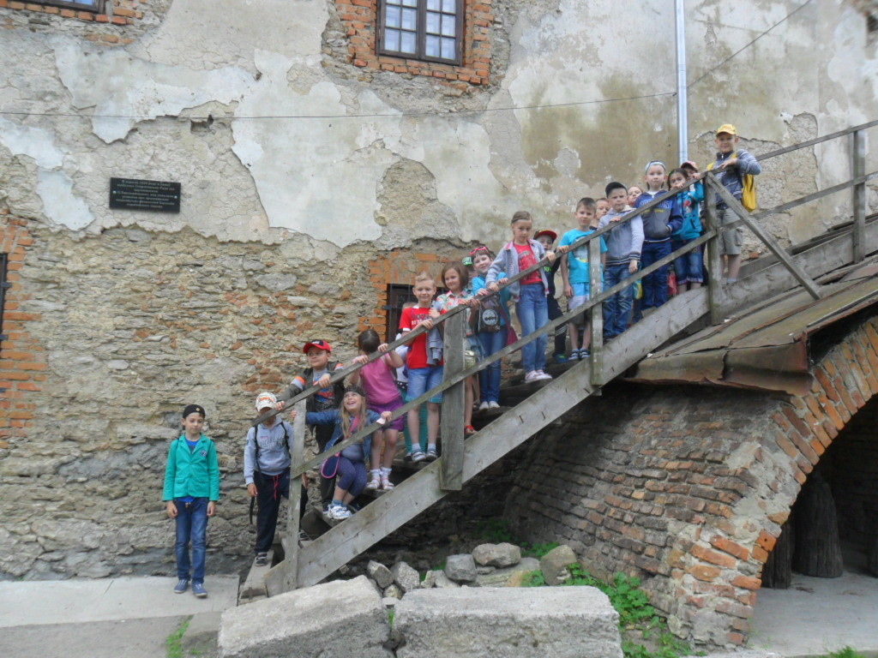

Slide 29
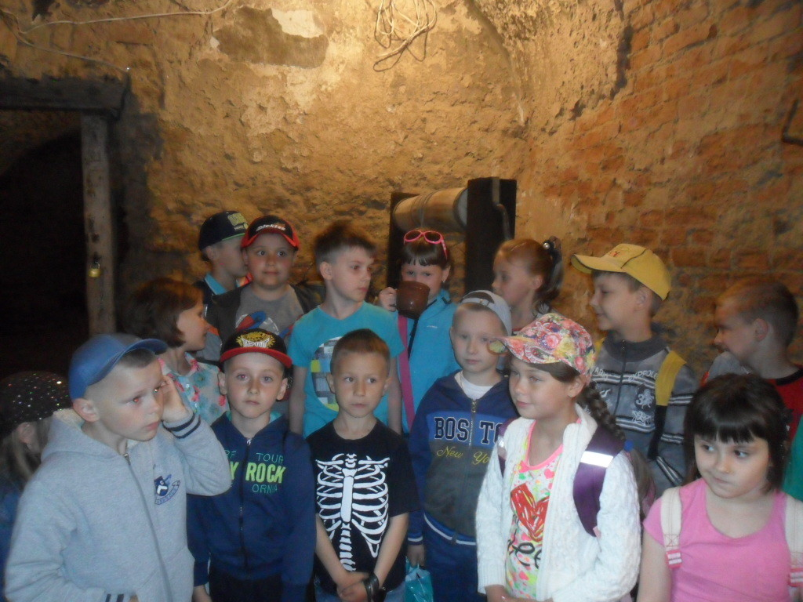

Slide 30
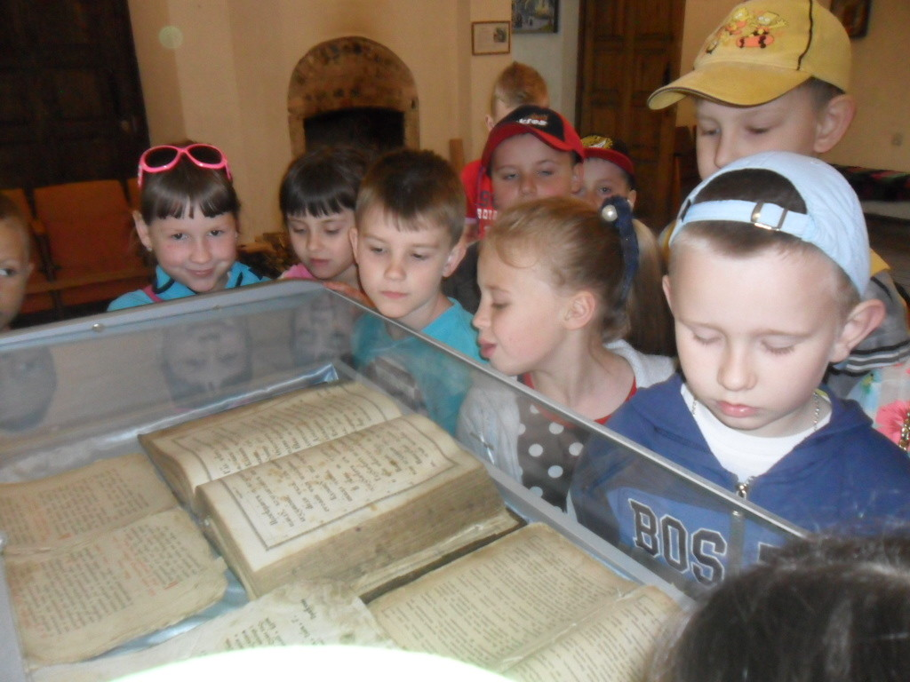

Slide 31
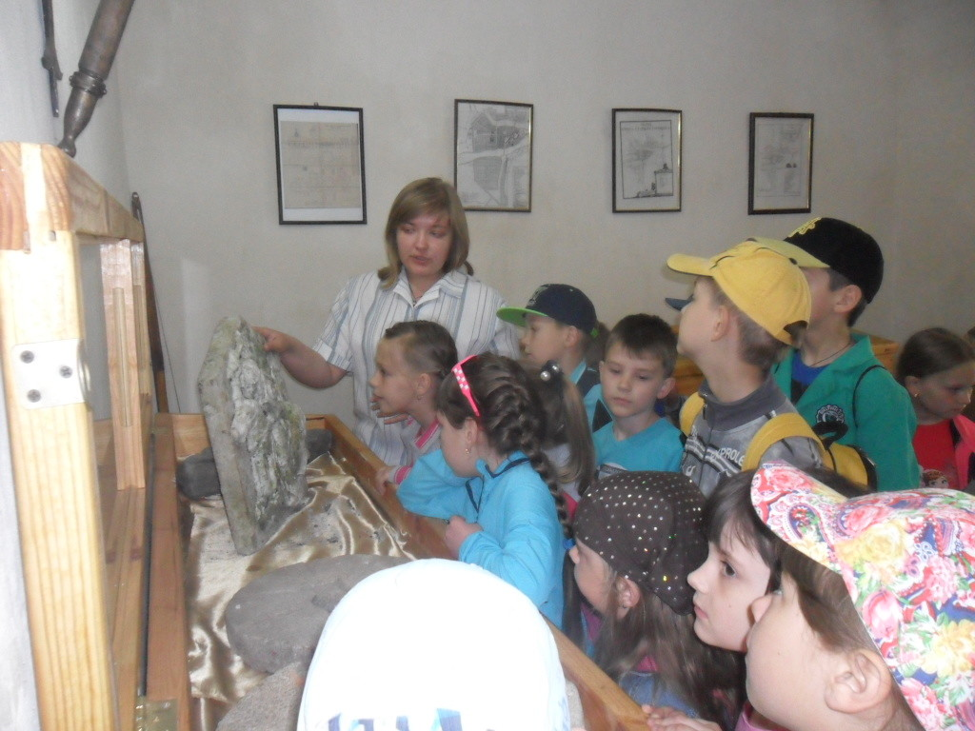

Slide 32
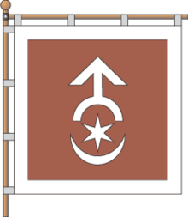
Прямокутне малинове полотнище з білою облямівкою по периметру,
На якому білий знак родини князів Острозьких.

